Slide 1

Проверка документов иностранных граждан и лиц без гражданства в РФ, поступающих в общеобразовательные организации.
Алексей Александрович Пашин, заместитель начальника отдела разрешительно визовой работы УВМ МВД по Республике Татарстан

Slide 2
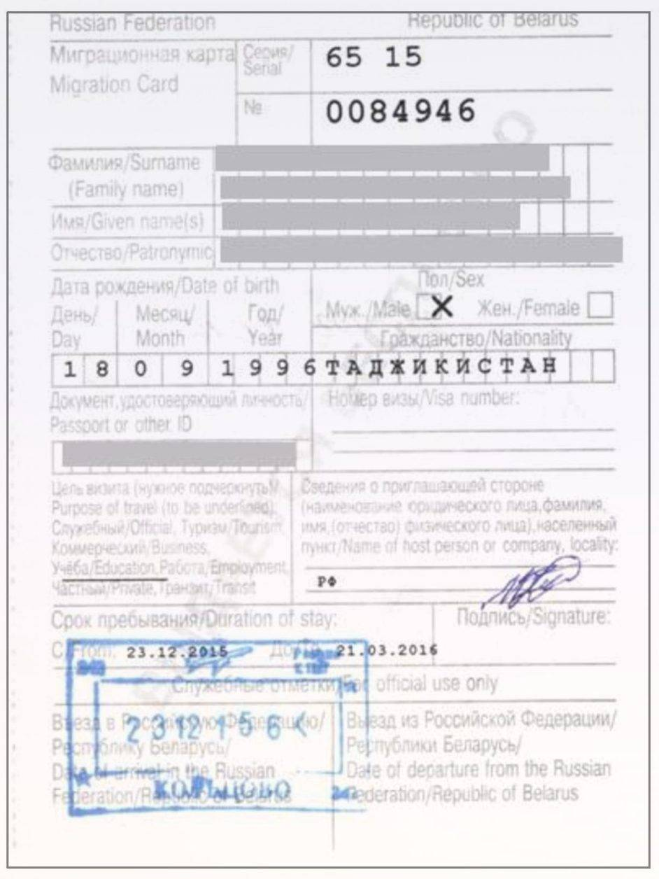
Образец миграционной карты

Slide 3
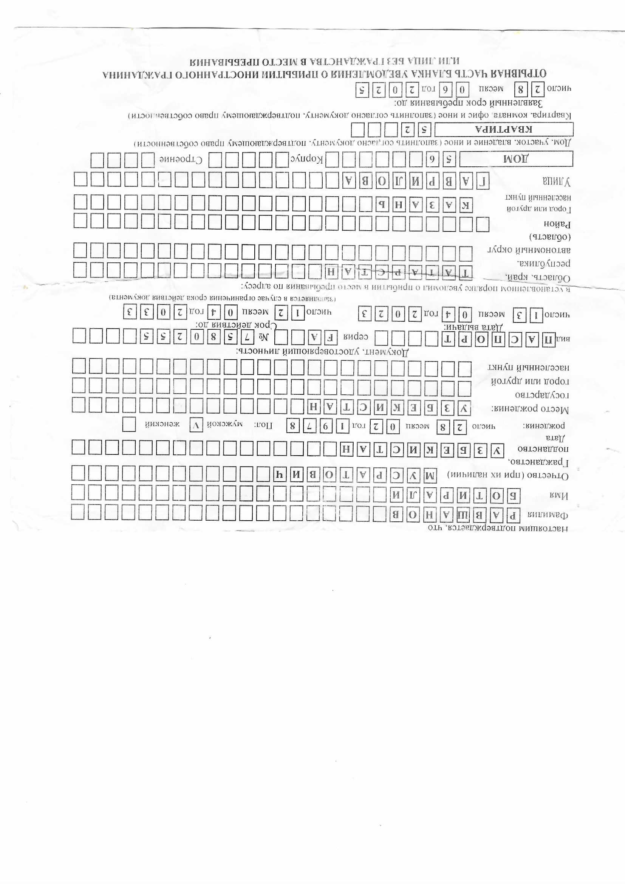
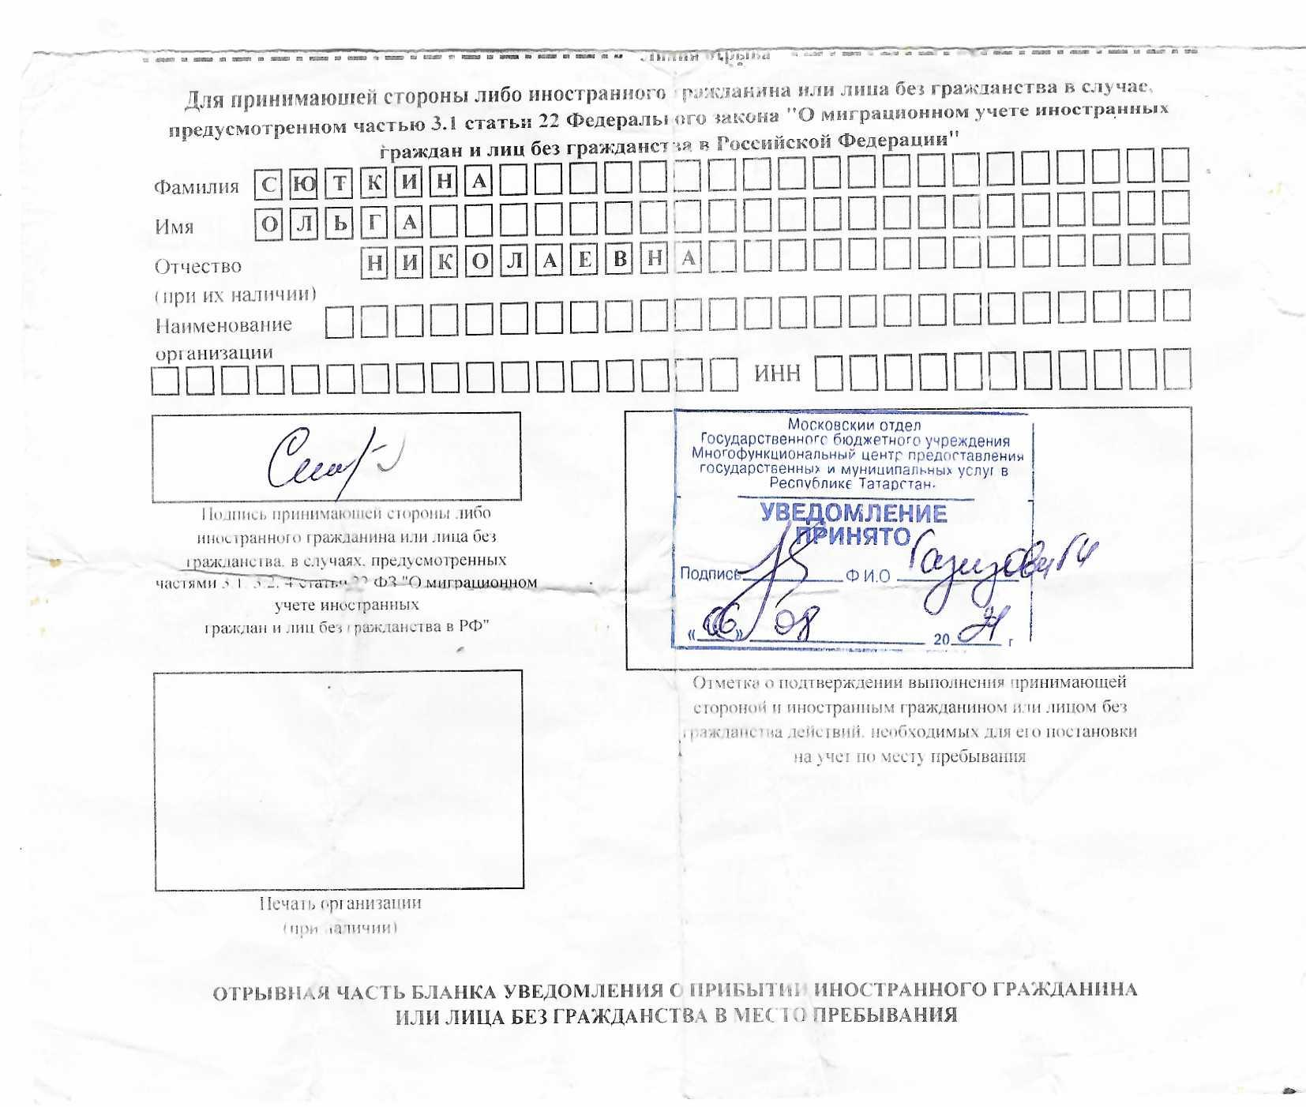
Уведомление о прибытии иностранного гражданина

Slide 4
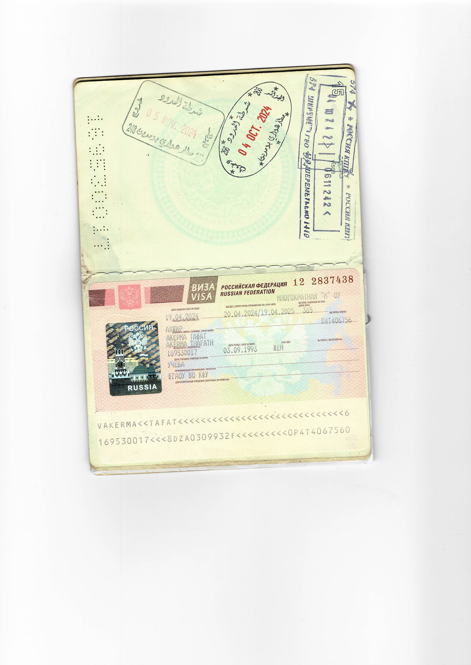
Въездная виза

Slide 5

Патент иностранного гражданина

Slide 6
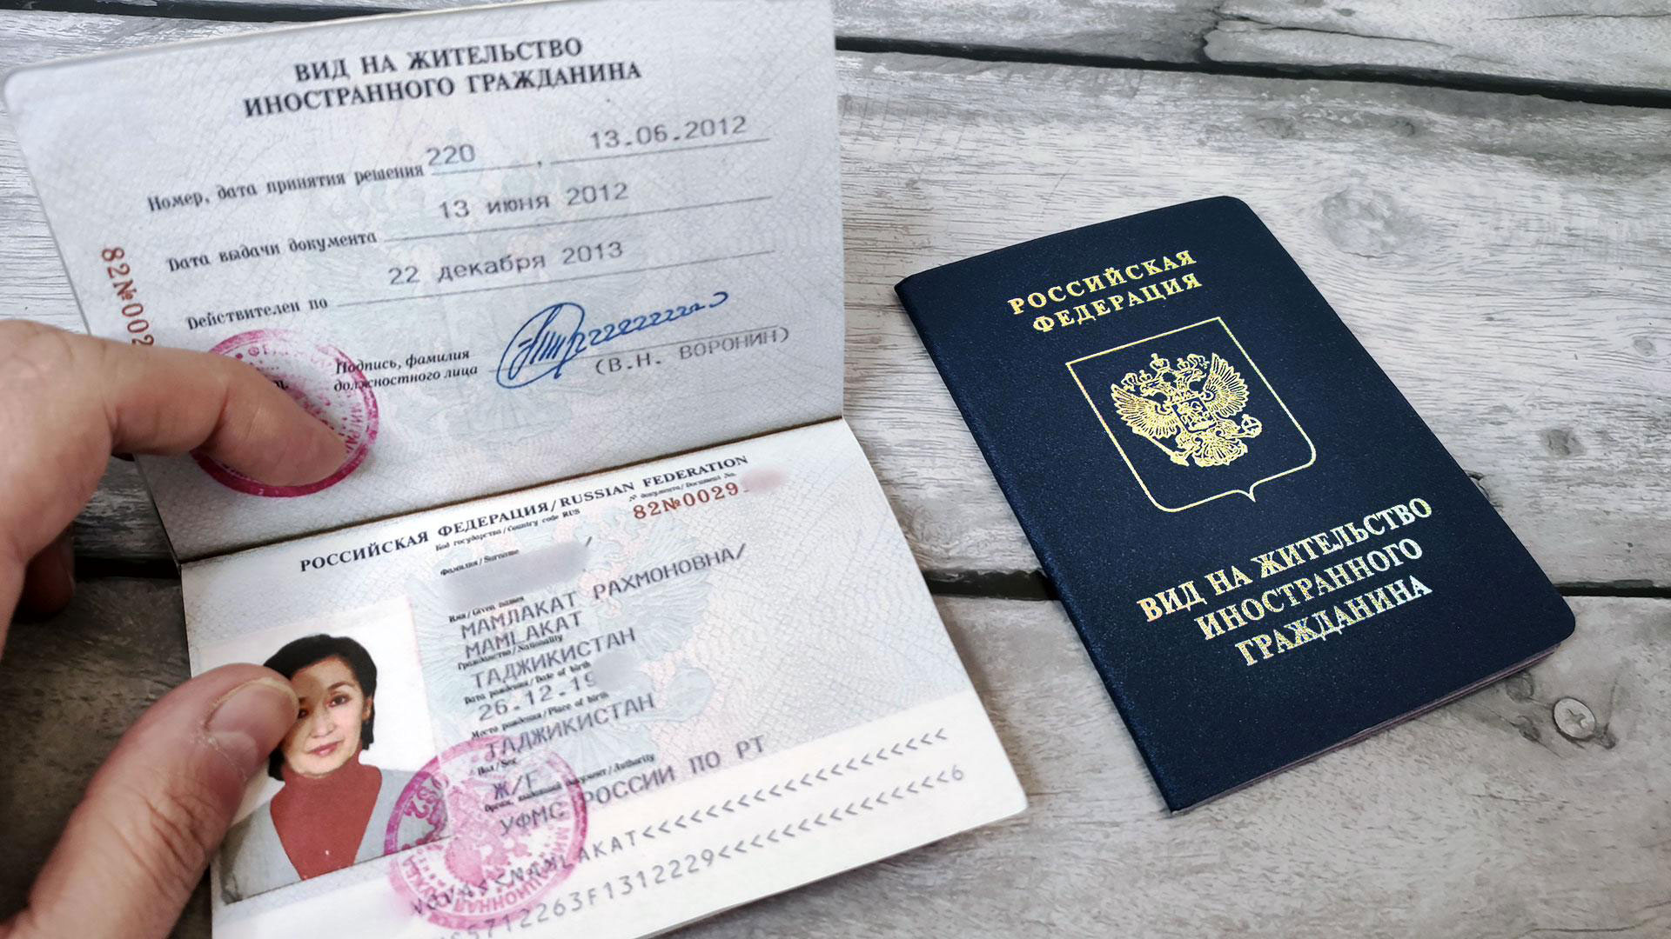
Вид на жительство иностранного гражданина

Slide 7
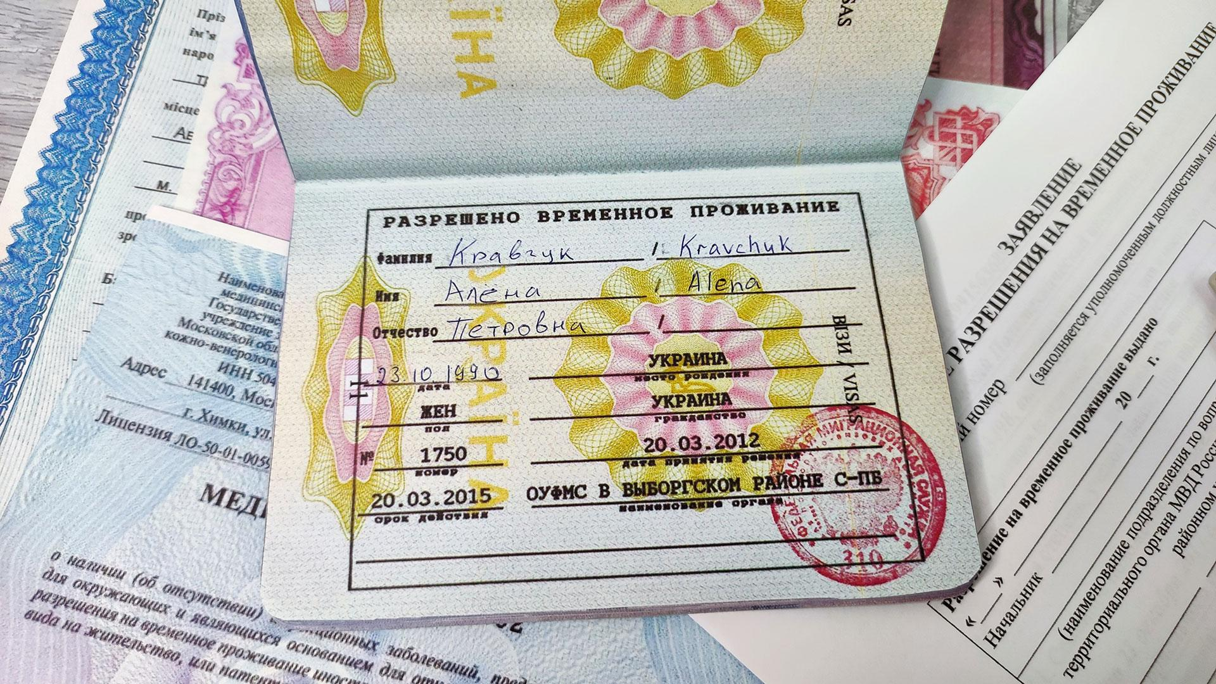
Отметка разрешения на временное проживание

Slide 8
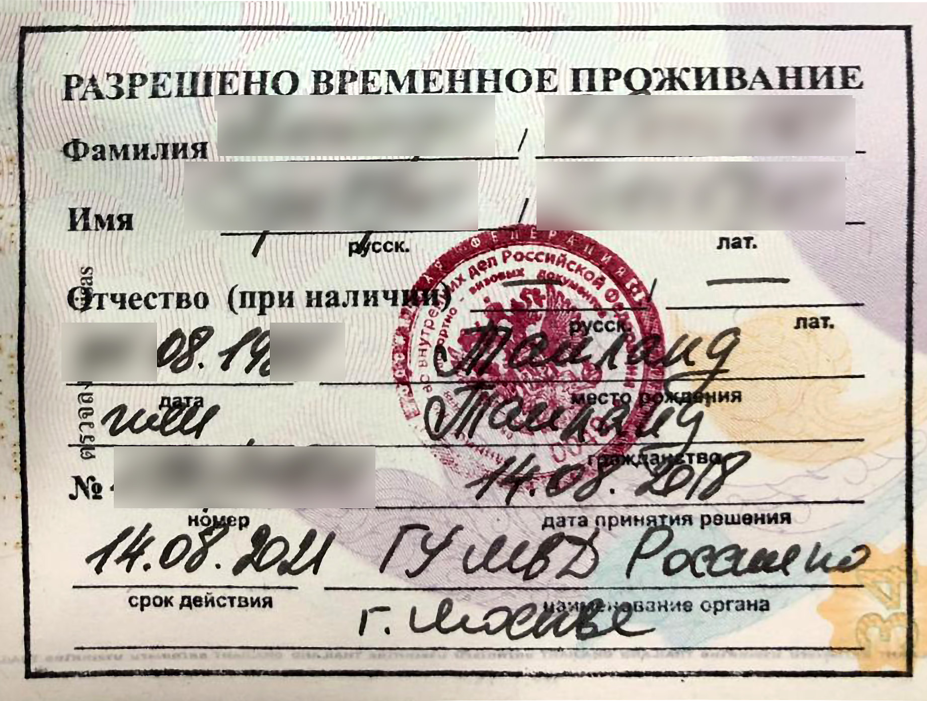
Отметка разрешения на временное проживание

Slide 9
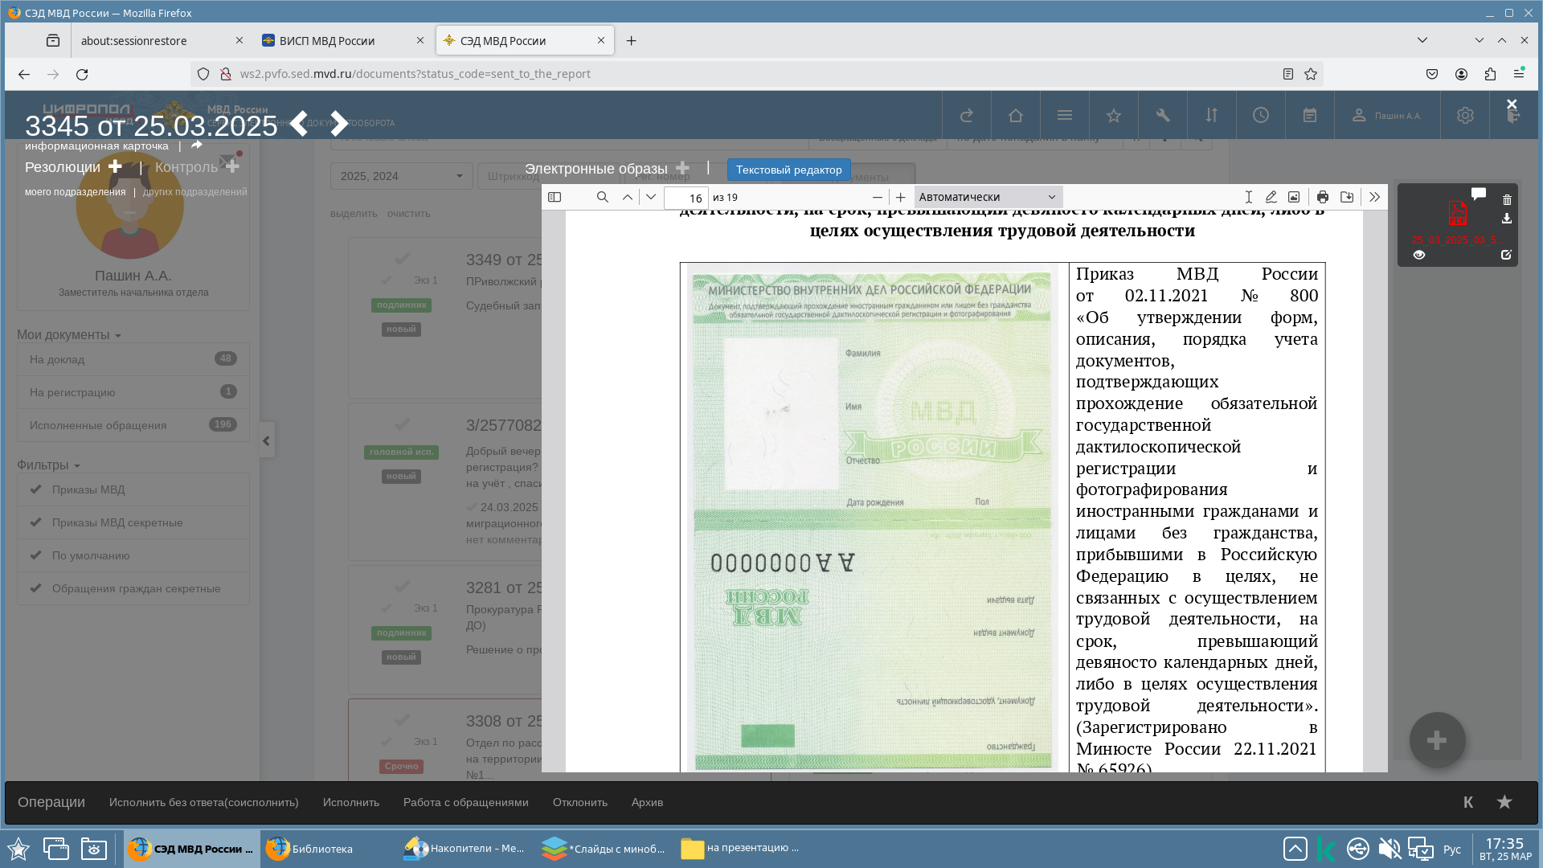
Свидетельство о прохождении дактилоскопической регистрации

Slide 10
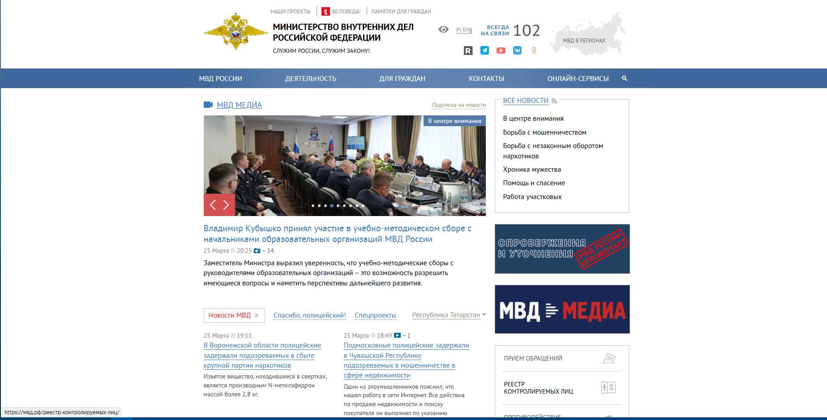
Реестр контролируемых лиц

Slide 11
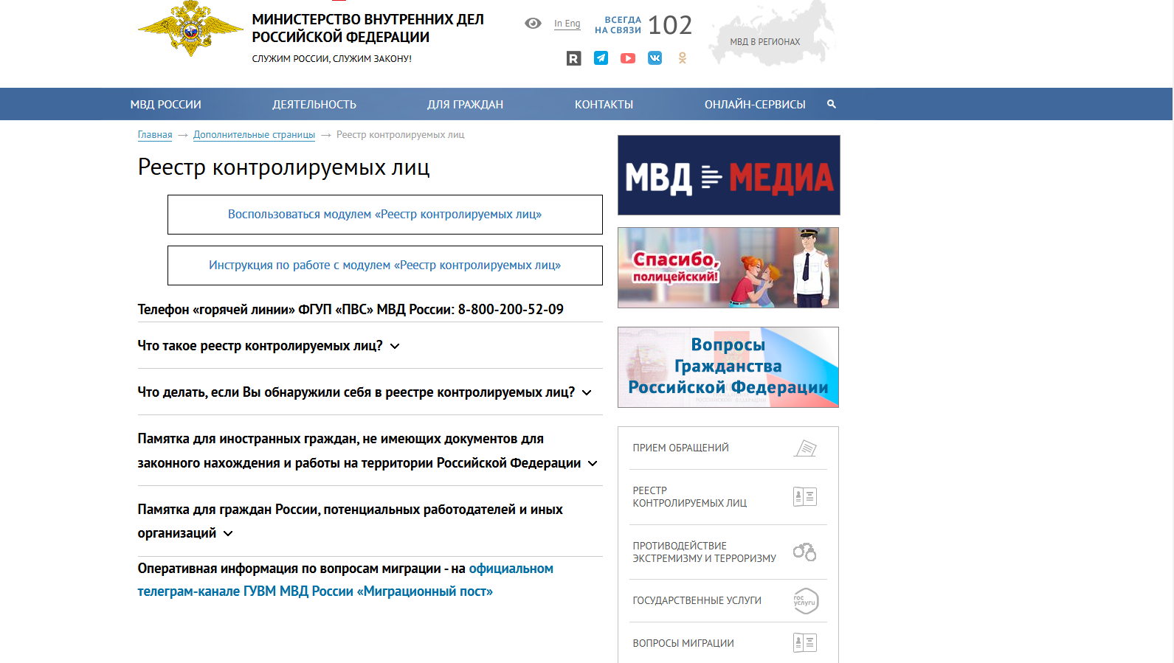
Реестр контролируемых лиц
https://мвд.рф/реестр-контролируемых-лиц

Slide 12
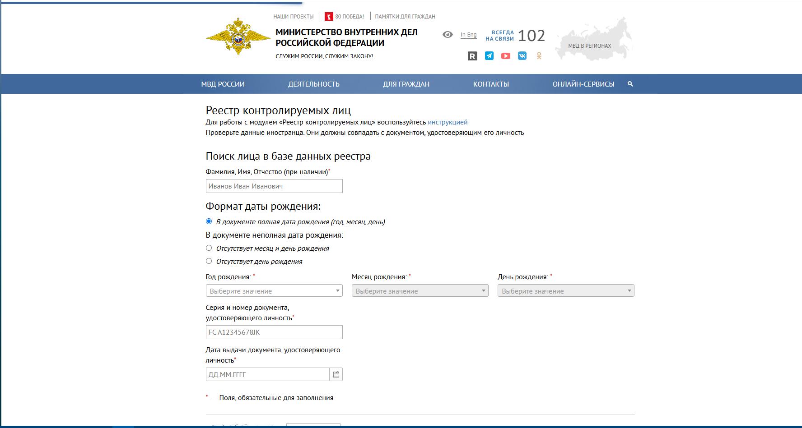
Реестр контролируемых лиц
https://мвд.рф/реестр-контролируемых-лиц

Slide 13
Благодарю за внимание!
Игътибарыгыз өчен рәхмәт!

